Slide 1
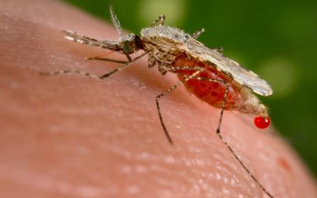
Malaria
José Carlos Álvarez Payares
Residente De Medicina Interna
UdeA

Slide 2
Generalidades
Es una enfermedad parasitaria transmitida por vectores.
La hembra del mosquito del género Anopheles es quien transmite a los humanos (pica en las noches).
La incidencia mundial es de 200 millones de casos anuales y 600 mil muertes.
El 40% de la población mundial está en riesgo de contagiarse.
Plasmodium pertenece al género Apicomplexa de protozoos (Incluye Babesia, Toxoplasma y Cryptosporidium).
Malaria humana es causada por P. falciparum, P. vivax, P. malariae, P. ovalae. El “quinto parásito de la malaria humana” es P. knowlesi (Malasia).
Endémica en áreas por debajo de 1500 msnm.

Slide 3
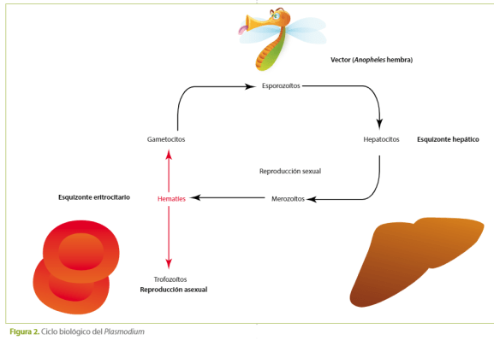

Slide 4
Fisiopatología
Los episodios paroxísticos constan de escalofríos seguidos de picos febriles de hasta 40°C, luego diaforesis profusa que induce fatiga extrema y sueño. Su periodicidad es irregular. Pueden haber ciclos de 24 horas, tercianos de 48 horas o cuartanos de 72 horas. La causa es por la secreción de FNT de los macrófagos.

Slide 5
Plasmodium Falciparum
Causante de mayor mortalidad y de las más graves complicaciones.
El trofozoito y el esquizonte es capaz de causar secuestro de eritrocitos en la microvasculatura profunda (corazón, pulmones, hígado, cerebro, riñones, intestino, dermis, médula ósea y placenta).
Este secuestro impide el paso de los eritrocitos por el bazo y por ende su destrucción.
Es capaz de infectar eritrocitos de cualquier edad.
La citoadherencia y los ligandos parasitarios responsables (PfEMP-1).

Slide 6
Clínica
Incubación de 8-25 días.
Todos los viajeros que han visitado zona endémica en los últimos tres meses y que presentan fiebre, se deben considerar con malaria hasta demostrar lo contrario.
Los episodios generados por hipnozoitos son frecuentes en los primeros tres años y raros después de los cinco años.
La malaria no complicada carece de signos graves o compromiso de órgano.
Sospechar en paciente con episodios paroxísticos de fiebre, escalofríos y diaforesis. Antecedente de viaje en años o meses a región endémica.
La ictericia, disminución del nivel de conciencia y convulsiones sugieren MALARIA COMPLICADA.

Slide 7
Diagnóstico
Notes:
Para considerar el exámen de gota gruesa como negativo, es necesario que hayan sido leídos, al menos 200 campos microscópicos. En general se recomienda que ante un caso probable de malaria con gota gruesa negativa, el exámen debe ser repetido dentro de las siguientes 24 horas. Esto es especialmente importante en situaciones donde pueda tratarse de infección por P. falciparum, donde los parásitos son secuestrados en los capilares en un 50% del ciclo eritrocítico y por lo tanto no siempre están presentes en la sangre periférica23 . Otras razones frecuentes para no encontrar parásitos (cuando el cuadro clínico es sugestivo de malaria) son que el paciente haya tomado antimaláricos o que los parásitos sean escasos como para ser detectados en sangre periférica.
El hallazgo de muy escasas formas compatibles con parásitos debe ser debidamente explicado por escrito en el reporte de laboratorio. El diagnóstico basado en el hallazgo de parasitemias muy bajas debe ser confirmado. Cuando se detecten menos de 100 parásitos por µL ,es decir equivalente a 2-3 parasitos en toda la placa debe repetirse la lámina en un periodo de 8 a 12 horas. En tales circunstancias reportar una lámina como positiva sin informar el reducido número de forma parasitarias que fueron observadas, puede llevar a un médico no familiarizado con la malaria a desconocer otros diagnósticos diferenciales (3.3) y retardar el adecuado manejo de otra patología, lo que puede tener consecuencias lamentables.

Slide 8
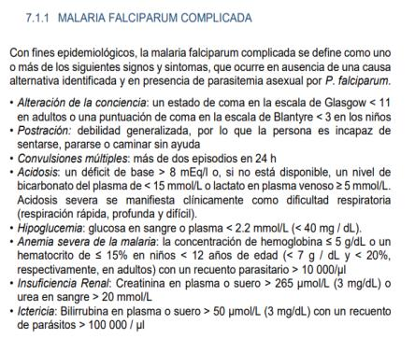
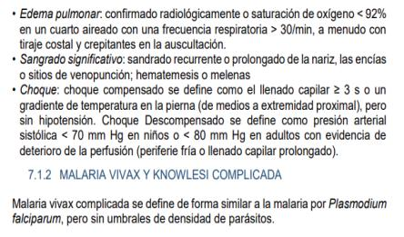
Malaria complicada

Slide 9
Diagnósticos diferenciales
GRIPA: hay más predominio de síntomas respiratorios superiores.
FIEBRE TIFOIDEA: más predominio de síntomas gastrointestinales, máculas rosadas, bradicardia.
SEPSIS: no son excluyentes.
DENGUE: diferente incubación, las mialgias del dengue son peores, erupción cutánea, inyección conjuntival.
LEPTOSPIROSIS: inyección conjuntival y brote. La hiperbilirrubinemia es más marcada en la enfermedad de Weil.

Slide 10
Tratamiento
1. Definir si es malaria no complicada o malaria grave.
2. Identificar parásito y cuantificar parasitemia.
3. Recordar que P. falciparum es resistente a todos los antimaláricos excepto a los derivados de artemisina.
4. P. vivax es sensible en 100% a la cloroquina en Colombia.

Slide 11
Malaria no complicada por P VIVAX
Eliminación de parásitos e hipnozoitos (“cura radical).
Esquizonticida sanguíneo: cloroquina.
Esquizonticida tisular y que elimine los hipnozoitos: Primaquina.
Los medicamentos se deben consumir con alimentos.

Slide 12
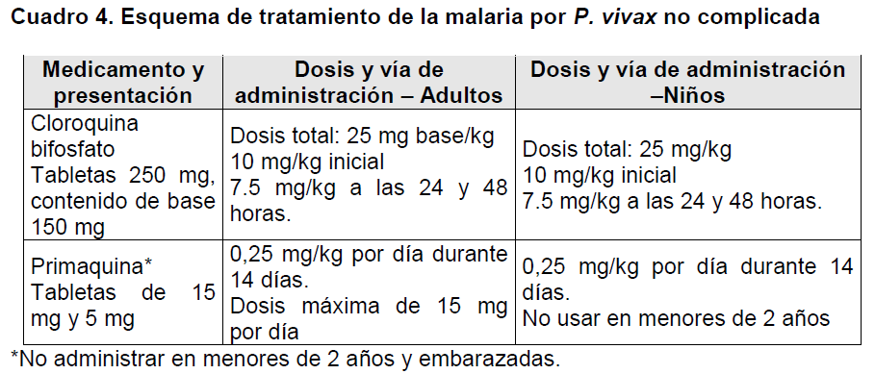

Slide 13
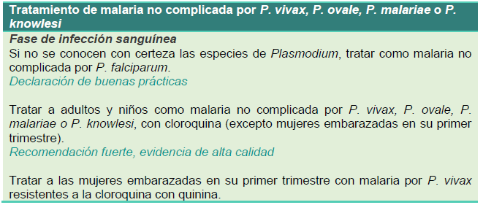

Slide 14
Malaria no complicada por Falciparum
PRIMERA ELECCIÓN:
Arthemeter + lumefantrine.
Duración por tres días.
Se deben comer con alimentos grasos.

Slide 15
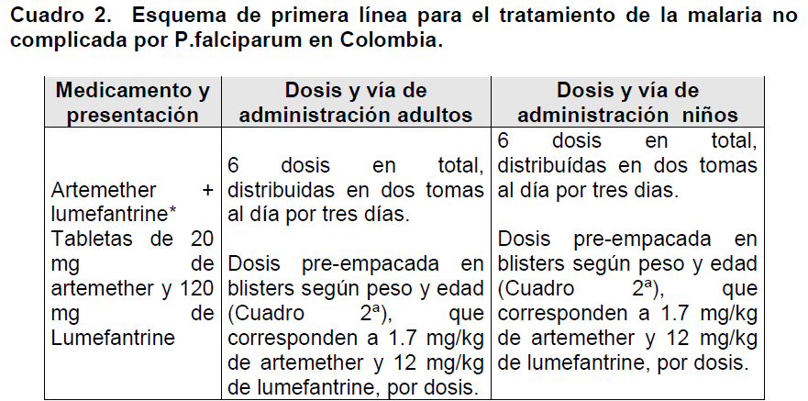

Slide 16
Seguimiento
Debe haber ausencia de parasitemia al cuarto día.
La persistencia de la fiebre luego del tercer día debe sugerir falla terapéutica.
Se debe hacer control con gota gruesa para el día tres y siete del tratamiento.
Se considera FALLA TERAPÉUTICA si al día siete del tratamiento hay parasitemia así no haya fiebre.

Slide 17
Tratamiento de la malaria complicada
Siempre debe ser parenteral.
Primera elección artesunato.
Su presentación es en polvo, se reconstituye en 1 cc de bicarbonato al 5%, luego en 5 cc de DAD al 5% y se agita. Se pasa lento en dos a tres minutos.
Duración de tratamiento siete días.
Puede hacerse el cambio a la presentación oral en cuanto el paciente lo tolere.

Slide 18
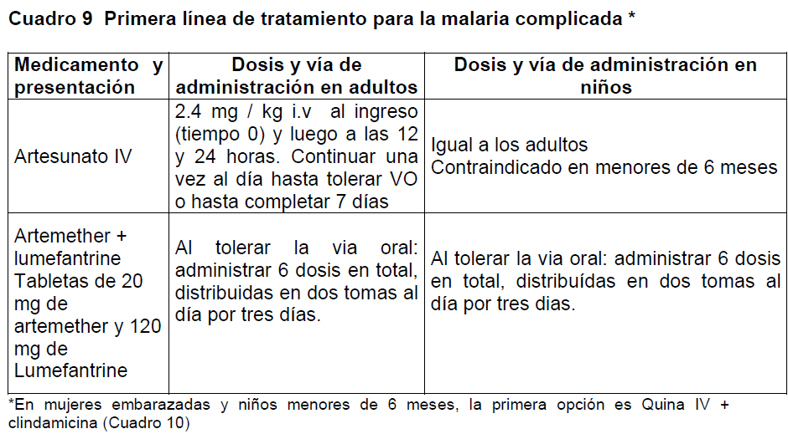

Slide 19
Tratamiento de la malaria complicada
Segunda elección: Quinina diclorhidrato (Bolo de 20 mg/kg) en 500 cc de DAD al 5%.
Se pasa a vía oral una vez el paciente se recupere de su complicación hasta completar siete días de tratamiento.

Slide 20
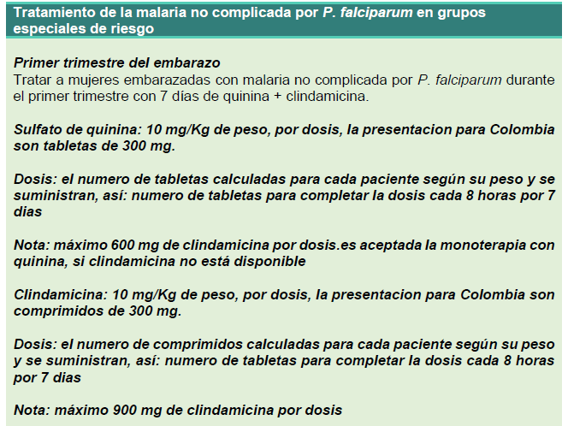
Grupos especiales

Slide 21
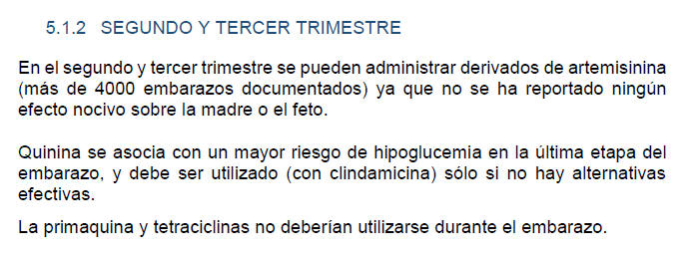
Grupos especiales

Slide 22
Gracias

Slide 23
Dengue, Chikungunya y Zika
José Carlos Álvarez Payares
Residente de Medicina Interna
UdeA

Slide 24
Introducción
Las tres son enfermedades virales (ARN) transmitidas por el mismo vector, el mosquito Aedes aegypti y en ocasiones por el mosquito Aedes albopictus.
Incidencia mundial.
Las tres iniciaron en África.
Gran importancia epidemiológica por su incidencia actual.

Slide 25
El mosquito Aedes Aegypti
La hembra es hematófaga.
Se reproduce en aguas estancadas.
Pica principalmente en las primeras horas de la mañana y las últimas de la tarde.
Identificables por sus patas blancas.
Relativamente rara en locaciones por encima de los 1000 metros sobre el nivel del mar (msnm).

Slide 26
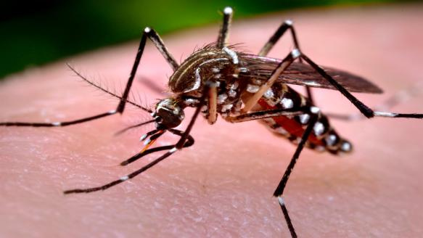

Slide 27
Dengue

Slide 28
Dengue probable
Paciente que vive en área endémica de dengue o viaja a ellas. Y que tenga fiebre con dos o más de los siguientes:
Náuseas/vómito.
Erupción cutánea.
Molestias y dolores.
Prueba de torniquete positiva.
Leucopenia.
Cualquiera de los signos de alarma.

Slide 29
Dengue con signos de alarma
Dolor abdominal intenso o dolor a la palpación.
Vómitos persistentes.
Sangrado de mucosas.
Acumulación clínica de líquidos.
Letargia/agitación.
Hepatomegalia mayor de 2 cm.
Aumento del hematocrito concurrente con rápida disminución del número de plaquetas.

Slide 30
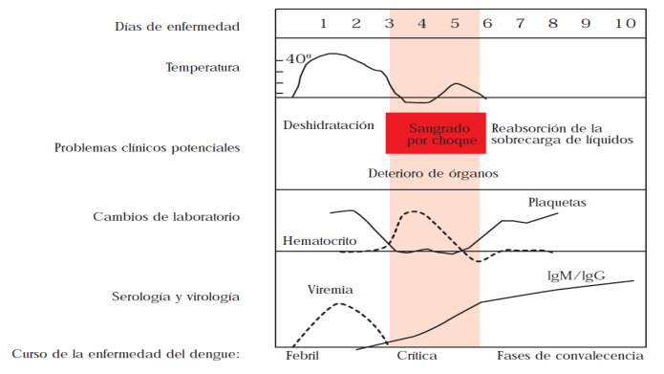
Erupción de “islas blancas en un mar rojo”.

Slide 31
Diagnóstico
El hemograma muestra hemoconcentración (hematocrito alto), leucopenia y trombocitopenia.
La IgM para dengue sólo se debe pedir después del sexto día de la enfermedad.
El diagnóstico virológico sólo se puede hacer en sangre hasta el quinto día de los síntomas.

Slide 32
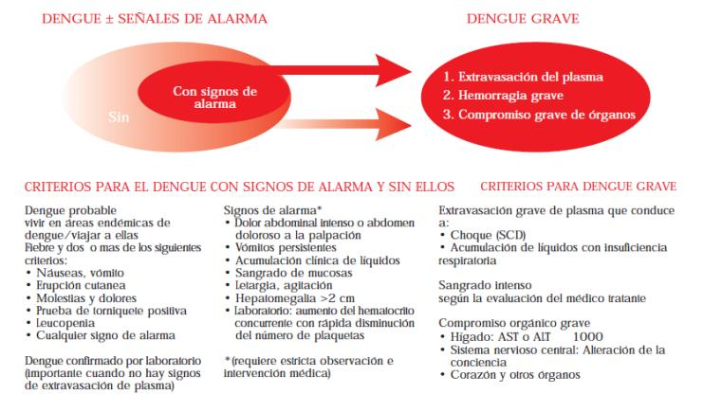

Slide 33
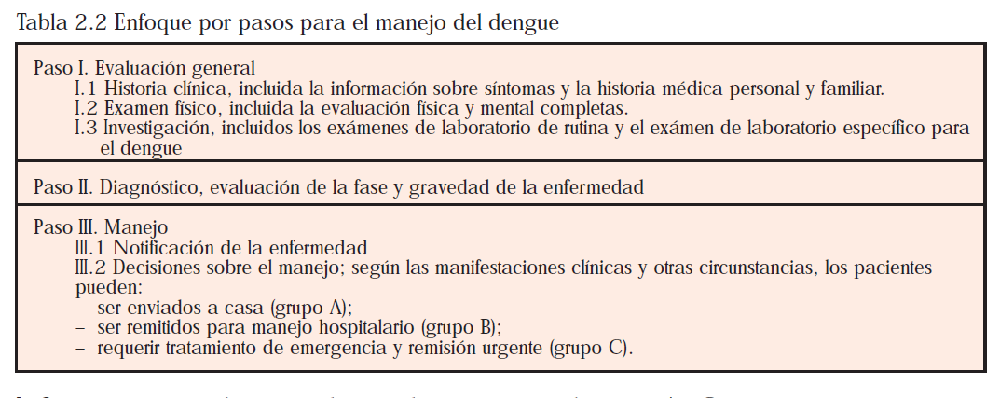
Tratamiento

Slide 34
Criterios para transfusión de plaquetas
Plaquetas menores de 5000/mm3 o menores de 20.000/mm3 y algún factor de riesgo.
Meta: 50.000/mm3.

Slide 35
Criterios de traslado a UCI
Choque o inestabilidad hemodinámica con Acidosis metabólica grave (pH menor de 7.2 y bicarbonato menor de 10 mEq/L).

Slide 36
Criterios de alta
El paciente debe cumplir con todos los siguientes criterios para decidir darlo de alta:
Ausencia de fiebre durante 24 a 48 horas.
Mejoría del estado clínico (estado general, apetito, gasto urinario, estabilidad hemodinámica, sin signos de dificultad respiratoria).
Tendencia al incremento del número de plaquetas, usualmente precedido de aumento en los leucocitos.
Hematocrito estable aún sin líquidos intravenosos.
Plaquetas mayores de 50.000/mm3.

Slide 37
Chikungunya

Slide 38
Clínica
Incubación de dos a cuatro días.
La fase febril de la enfermedad dura entre uno y 10 días, se caracteriza por fiebre alta (40°C), luego del segundo al quinto día inician las poliartralgias (de 10 o más articulaciones) en las manos, muñecas, tobillos. Son poliartralgias simétricas en más de la mitad de los casos.
Se de brote macular o máculo papular (usualmente después del tercer día), inicia en extremidades y tronco y luego a cara.

Slide 39
Clínica
Prurito en 25% a 50% de los pacientes.
Cefalea, mialgias y síntomas gastrointestinales.
Al examen físico hay edema periférico, derrames articulares, linfadenopatía cervical y conjuntivitis.
El laboratorio muestra linfopenia y trombocitopenia.
Hasta 20% de los pacientes presentan artralgias grave hasta 12 meses después de la enfermedad.

Slide 40
Diagnóstico y tratamiento
ELISA puede ayudar a confirmar IgM e IgG (IgM está presente desde las tres a cinco semanas del inicio de la enfermedad y duran dos meses).
En la primera semana se puede realizar PCR de las muestras.
La mortalidad no es grave, excepto en algunos grupos: 1 por 1000 pacientes.
Antipiréticos y analgésicos.
Reposición de líquidos.

Slide 41
Zika

Slide 42
Clínica
Incubación de dos a 14 días.
Enfermedad leve y autorresolutiva que dura entre dos y siete días.
La infección genera inmunidad de por vida.
Se inicia con fiebre baja (37.8°C hasta 38.5°C), rash máculo papular, artralgias de manos y pies y conjuntivitis no purulenta.
Además cefalea, mialgias, dolor retroorbitario, astenia, a veces dolor abdominal y diarrea.
Trombocitopenia ocasional.

Slide 43
Complicaciones
En la infección intrauterina en el primer trimestre se genera aborto o microcefalia.
La microcefalia se define como perímetro cefálico al nacer menor a 32 cm. La incidencia es de 2.8 por cada 10 mil nacidos vivos).
En el adulto puede darse el Síndrome de Guillain Barré que es una neuropatía axonal motora aguda.
Paresia muscular flácida simétrica que inicia en miembros inferiores además de hipo o arreflexia tendinosa y parestesias.
Incidencia es de 2.4 por cada 10 mil infectados.

Slide 44
Diagnóstico y tratamiento
IgM para virus Zika (es positivo entre las dos y 12 semanas luego de la infección).
Aislamiento viral por PCR en la primera semana.
La prueba para su detección no está disponible comercialmente, es realizada por la OMS y la OPS.
El tratamiento consiste en administrar AINES y acetaminofén.
Hidratación.

Slide 45
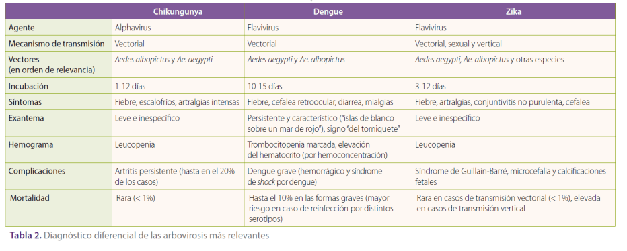

Slide 46
¡Gracias!

